Slide 1
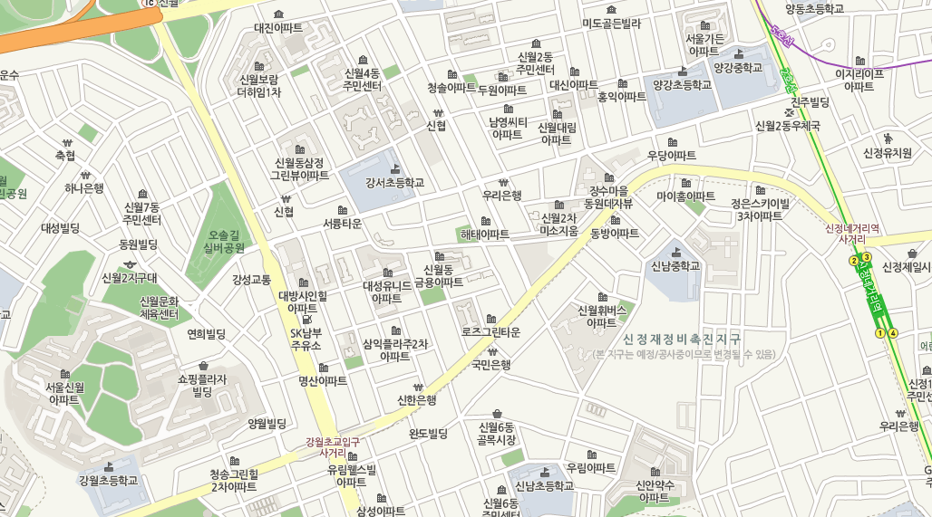
3.
2.
4.
1.
5.
http://maps.naver.com/?menu=location&mapMode=0&lat=37.5203642&lng=126.8435074&dlevel=11&enc=b64
1. 신월 7동. 제가 언급한 아파트 이에요. 열라 큰 대단위 아파트 단지에요.
2. 주로 다세대 주택이 많고, 전세시세 5,500 에서 7500 사이. 7~10평 이내 방2,3개
3. 신월 4동. 재건축 아파트 많구요. 23평 전세시세 1억 5천 부터
4. 제 아파트 ㅎㅎ 24평 전세시세 1억 6천부터
5. 신월 6동 재건축 지구 이며, 재건축한 아파트 단지 있음. 23평 전세시세 1억9천 부터

